Slide 1
일본의 문화산업 발전과정과 특징
21901886
김민혁

Slide 2
목차
동영상
문화 산업
① 영화
② 애니메이션
③ 컴퓨터
④ 놀이문화 (근대, 현대)
⑤ 음악 (근대, 현대)
⑥ 스포츠 (근대, 현대)

Slide 3

0
동영상
왜 일본은 애니메이션 강국일까?
https://www.youtube.com/watch?v=E7KUqsZJSxc

Slide 4
2
일본의 애니메이션 (1910년 대)
‘쥰이치 코우치’의 ‘나마쿠라’
현존하는 것 중 가장 오래된 작품
수입된 단편 애니메이션을 받은 일본 영화 회사에 의래해
제작
사라졌다고 알려짐 → ‘시모카와 오텐’, ‘쥰이치 코우치’, ‘세이
타로 키타야마’ 3명의 만화가와 화가가

Slide 5
1
일본의 영화
1896년 11월 : 최첨단 서양 기술 유입으로 상영
1898년 : 일본의 첫 영화 촬영
  둔갑지장
  죽은 사람의 부활
일본 문화의 영향을 강하게 받음, 독자적 발전
→ 일본을 대표하는 대중 오락 문화

Slide 6
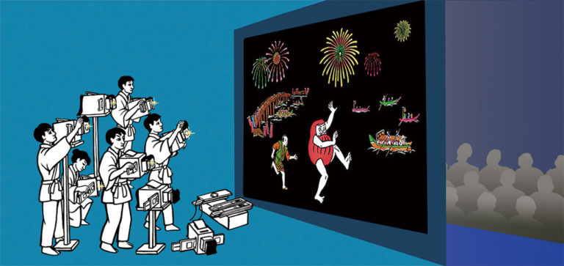
2
일본의 애니메이션
에도시대 ‘사생화
(写し絵)’로부터 유래
사생화 : 천이나 종이
로 스크린을 만들어
투사해 움직여 이야
기나 음악을 상영하
는 구경거리

Slide 7
2
일본의 애니메이션 (192, 30년 대)
1920년 대
1930년 대
‘기무라하쿠’, ’야마모토 사나에’, ’다이토 노부오’가 등장
셀 애니멩션의 도입이 늦음
→ 그림 애니메이션이 발달
→ ‘다이토 노부오’가 ‘고래’
로 명성을 얻음
1932년 : 일본 최초의 토키 애니메이션 ‘힘과 여자의 세상’을 ‘마사오카 겐조’가 ‘쇼치쿠’에서 제작
1935년 : 일본 최초의 입체 애니메이션 촬영을 이용한 실사 영화 ‘가구점 공주’가 제작

Slide 8
2
일본의 애니메이션 (1940년 대)
1943년 : 일본 최초의 풀 셀 애니메이션 ‘くもとちゅうりっぷ
‘를 ‘마사오카 겐조’가 제작
제 2차 세계 대전을 맞이함
  → 개인 공방을 통해 부족한 예산과 소규모 진행
  → 군보 예산이 투입돼면서 전시색이 강한 국위 발양적 내용
  → ’모모 타로의 바다 독수리’ ‘모모 타로의 바다의 신병’ 등이
  제작

Slide 9
2
일본의 애니메이션 (1950년 대)
1953년 : 일본 최초의 컬러 입체 애니메이션 영화 ’
첼로 켜는 고슈’가 제작
  미첼의 35mm 카메라, 일본 최초의 코니카라 원판이
  사용

Slide 10
2
일본의 애니메이션 (1950년 대)
1958년 : ‘상남 린코 이야기’, ‘피리 부 왕자’를 중심으
로 도쿄 중앙 인형 극장이 제작
  도쿄 중앙 인형 극장 → 동경 중앙 프로덕션
  덴츠 영화사와 많은 애니메이션을 제작
1959년 : ‘일본 교육 TV’의 ‘도덕의 시간’에서 인형극을
필름 촬영해 가공한 인형 영화 ‘베니스의 상인’의 방송
이 결정, 제작

Slide 11
2
일본의 애니메이션 (1960년 대)
‘토에이 동화’의 ‘백 사전’ : 장편 만화 영화를 방영
  ‘만수대과 즈시 오 마루’
  ‘강아지 츄신 구라’
  ‘걸리버의 우주 여행’
  ‘태양의 왕자 호루스의 대모험’
  ‘하늘을 나는 유령선’
  ‘장화 신은 고양이’

Slide 12
2
일본의 애니메이션 (1960년 대)
토에이 만화 축제’ 등 설날의 클래식 영화로
저연령층을 위해 보급
16mm 필름으로 초등학교 상영회 등에 대출
→ 많은 어린이들이 감상할 수 있는 기회

Slide 13
2
텔레비전 애니메이션 시대의 개막
1963년 : ‘무시 프로덕션’이 일본 최초의 TV애니
메이션 ‘철완 아톰’ 제작
  1964년 : ‘철완 아톰 우주의 용사’로 영화화
1966년 : ‘사이보그 009’에서는 리미티드 에디션을
응용, 3시간 이상의 작품 → TV 애니메이션의
중간 지위로 B 작품이라고 불림
  기존의 풀 애니메이션 : A 작품

Slide 14
3
일본의 컴퓨터 (기초 기술 개발)
1984년 : 도쿄 대학, 도쿄 공업 대학, 게이오 대학이 실험
적으로 컴퓨터 UUCP를 맺은 JUNET
→ 많은 대학과 연구 기관이 참가해 네트워크가 퍼짐
1988년
  WIDE프로젝트 시행
  일본에서 처음으로 IP 연결을 통해 인터넷에 참가
  NTT가 일본의 주요 도시를 맺음, 광케이블망 완성
WIDE 프로젝트 : 여러 대학 간에 결성된 인터넷에 대한
연구, 운용 프로젝트

Slide 15
3
일본의 컴퓨터 (기초 기술 개발)
1989년 : 미국 국립 과학 재단 네트워크 (NSFNET)에 연결
대형 컴퓨터 관련 기업이 자신의 네트워크를 구축, 일본의 인터넷개발의 기초 형성
통신 속도,
비용 대폭 절감
주요 도시나 주변 도시에 있는 인터넷에 접속하기 위한 기기 OS 등의 개발 시작

Slide 16
3
일본의 컴퓨터 (상용화)
1991년 : 도메인 이름 할당 업무를 이은 ‘JNIC’ 탄생
1992년 : ‘JPNIC’(現 일본 네트워크 정보 센터)로 변경
  IP 주소, 도메인 이름 등의 지정업무
↓
IIJ 등의 상용 인터넷 서비스 공급자 (ISP)가 창업 대기업
및 통신, 컴퓨터 관련 기업들이 광케이블을 통해
ISP와 전용선 연결을 시작, 인터넷 확립

Slide 17
3
일본의 놀이문화
근세 이전 : 능, 희극, 가부키, 분라쿠, 만담, 강담,
연예
현대 : 연예, 연극, 코메디, 만담, 콩트, 마술
분라쿠 : 남성에 의해 연주되는 인형극

Slide 18
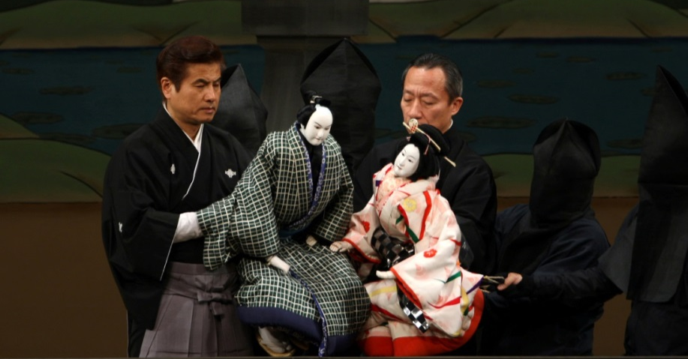
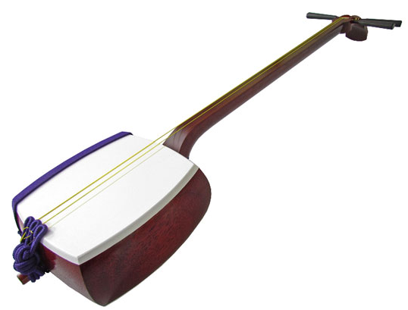
3
분라쿠
남성에 의해 연주 ,인형극
다유 : 혼자서 이야기지만 긴 작품은 여러 다유가 등
장하기도 함
샤미센
1 인형 1 조종사 → 여러명이 한 인형을 조종하기도 함
  인형은 연령, 신분, 성격에 따라 머리 모양이 다름

Slide 19
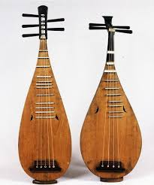
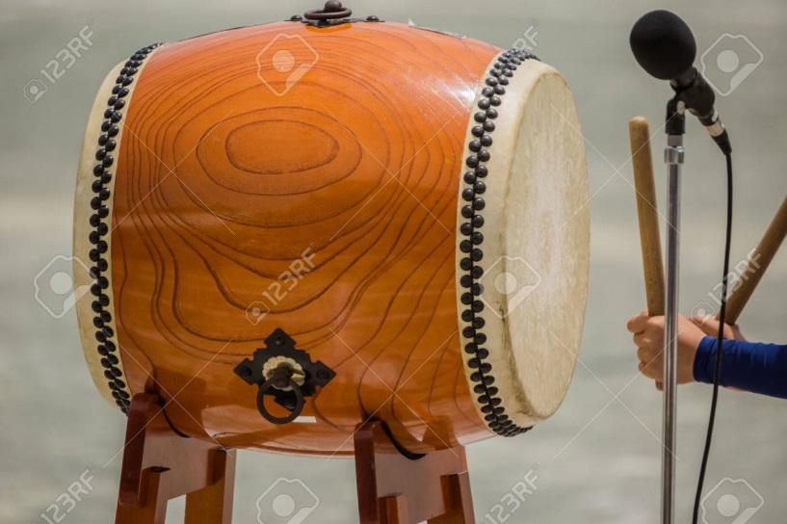
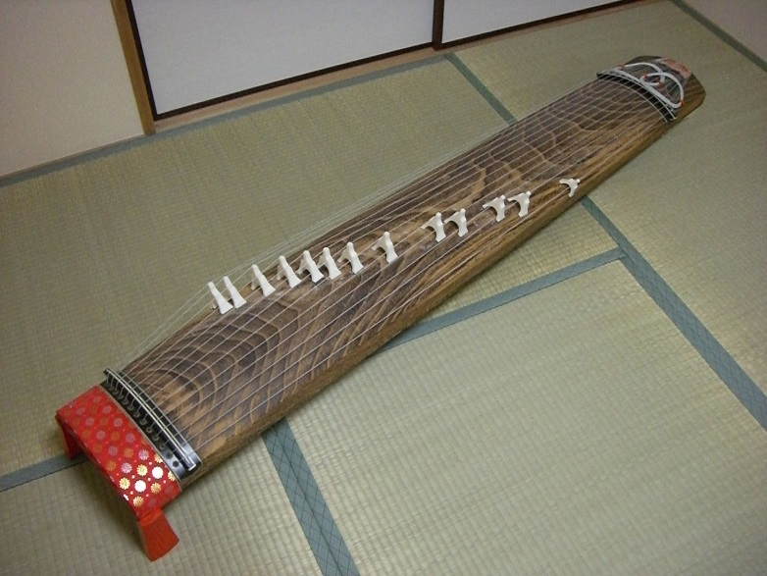
3
일본의 음악
근세 이전 : 엔카, 아악, 민요, 성명, 취주악
현대 : J POP
일본 악기: 거문고, 고토, 샤미센, 비파, 일본 북, 징,
퉁소 등

Slide 20
3
엔카
메이지 시대의 자유 민권 운동에서 정부 비판을 투입한 연설 노래
음계 : 요나 사정 음계
창법 : 소절 (비브라토를 교묘히 사용)
의상 : 기모노

Slide 21
3
아악
대륙계의 악무 : 5~9세기 경 대륙에서 전해진
악무를 바탕으로 일본에서 만들어짐
  중국, 천축계의 ‘당악’, 한반도, 발해계의 ‘고마
  가쿠’, 실크로드에 전래된 음
  악과 무용도 포함

Slide 22
3
아악
아시아 대륙에서 가져온 음악과 춤에 전해지던 음
악과 무용이 합쳐져 일본화한 예술
국풍 가무 : 일본 전통가요를 바탕으로 헤이안 시대
에 완성된 신도와 황실에 깊은 관계를 가진 가무
시물 : 일본 고유의 민시나 한자의 절 절임을 한 성악에서 대륙에서 도래, 악기와 함께 헤이안 시대에 새롭게 만들어진 가곡

Slide 23
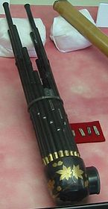
3
아악 (문제점)
지도자가 적어 잘못된 연주, 춤 방법의 확산
기량 유지의 어려움과 미세한 기법의 전승이 잘 이루어
지지 않음
일본 음악 저작권 협회 (JASRAC)가 사용료 신고
→ 연주자가 고전 예술만 연주해 사용료 발생 X
슈의 재료인 초가 가옥의 다락방에서 장기간 난로의
연기에 그을린 것을 가정이 해체될 때 악기 제작자가
받지만 주택이 줄어 재료 수급의 어려움

Slide 24
3
일본의 스포츠
전통 스포츠 : 스모, 유도, 검도, 궁도, 축국, 매 사냥 등
근대 이후 스포츠 : 축구, 테니스 , 야구, 보트, 육상 등
선수 육성 능력 향상 : 클럽 활동, 합숙, 연습, 도장 등
레크레이션 스포츠: 운동회, 스포츠 소년단, J 리그 등

Slide 25
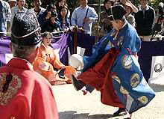
3
축국
사슴 가죽의 국을 일정한 높이로 계속 걷어차 회수
를 겨루는 경기
헤이안 시대에 유행

Slide 26
감사합니다.

